Slide 1
Разработка подходов для оперативного определения и категоризации отклонений в добыче углеводородов
Будо М.А., группа 5040103/00401

Slide 2
Цели и задачи
Цели: Создать систему оперативного выявления и категоризации отклонений в добыче углеводородов
Задачи:
Создать на основе имеющейся классификации алгоритм проверки данных по главным причинам
Проверить возможность использования методов машинного обучения для классификации отклонений
Создать алгоритм поиска пересыпания ствола скважины

Slide 3
Классификация причин
Разделение причин: по классу, по типу, общие и детальные.
Класс – геологические, технологические, технические.
Тип – привязка к фактору снижения
Общие – причины без деталей, могут включать в себя несколько детальных
Детальные – итоговая причина отклонения

Slide 4
Выбранные причины
Рост обводнённости
Снижение/рост пластового давления
Снижение/рост Кпрод
Рост/снижение производительности ЭЦН
Ограничение/разжатие штуцера
Рост/снижение Рлин
Изменение частоты УЭЦН
Заморозка коллектора ФА-АГЗУ, обратного клапана ФА
Засорение штуцера
Негерметичность обратного клапана ФА

Slide 5
Данные для анализа
Дебит среднесуточный по жидкости
Давление забойное
Давление буферное
Давление линейное
Обводнённость
Давление затрубное
Давление пластовое
За дату отсчёта берется первая дата выбранного промежутка времени
При выходе за коридор значений выполняется проверка условий для каждой причины, причин может быть несколько
Дата отклонения становится новой датой отсчёта
При переходе к другой скважине алгоритм повторяется

Slide 6
Алгоритм

Slide 7
МО с сжатием данных
Используется Encoder-decoder LSTM, входной и выходной слои, 5 слоёв, ошибка ищется с помощью кросс-энтропии.
Использовалось 2 месторождения, 2000 эпох, часть данных для обучения, остальное как проверочные данные.

Slide 8
МО на основе экспертных данных
Выбран алгоритм градиентного бустинга LightGBM – быстрее конкурентов работает при схожести итоговых данных. Базируется на ветвях решений (оптимально для табличных данных)
Обработанные данные делятся на 5 частей: 4 части используется для обучения и одна для валидации
Обучается пять моделей. Каждая модель обучается и валидируется на своем уникальном наборе данных
Ошибка считается как среднее между ошибками на валидационных частях
Модель LightGBM убрала самые малозначимые признаки
При проверке на других месторождениях с наибольшей точностью выявлялись такие причины, как неустановившийся режим (НУР) и некорректный предыдущий замер с точностью 90 и 83% соответственно

Slide 9
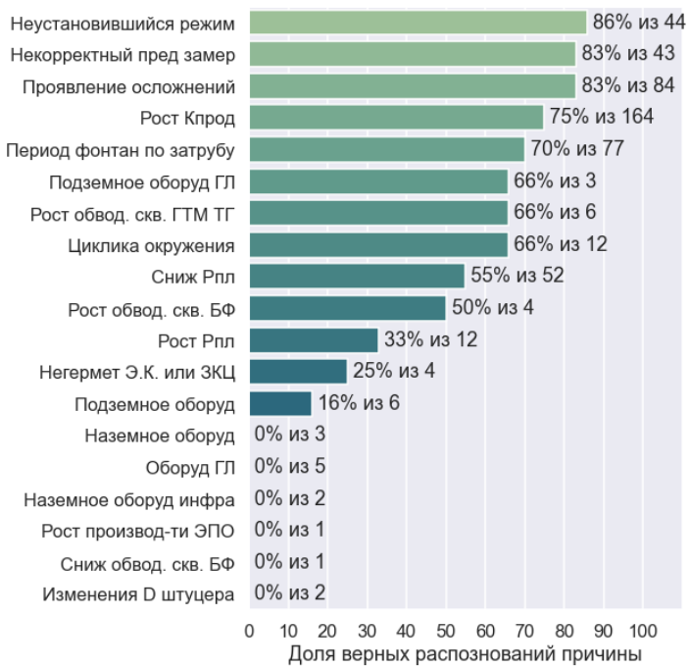
Итоги МО с экспертными данными

Slide 10
Агломеративная кластеризация
Падение Рпл рост Кпрод | 75
Изменение обводнённости и Рпл | 747
НУР и произв ЭПО | 559
Стабильная добыча | 522
Qн упал, Обв выросла | 50
Q упал и по нефти, и по жидкости, обводнённость слабый рост | 35
Изменение Рзаб и Q | 41
Некритериальные | 177

Slide 11
Проверка пересыпания ствола
Месторождение | подошли | условно подошли | ошибка | не подошли | всего
Вынгаяхинское | 8 | 9 | 35 | 9 | 61
Вынгапуровское | 12 | 9 | 19 | 16 | 56
Суторминское | 5 | 4 | 8 | 8 | 25
Срок снижения дебита до 3 месяцев для условно подошедших.
Ухудшением можно считать коэффициент aq ниже -0,0015.

Slide 12
Заключение
Алгоритм на основе классификатора отклонений позволяет выяснять основные причины отклонений в добыче
Методы машинного обучения на основе экспертных данных применимы для поиска некоторых причин
Агломеративная кластеризация позволяет искать группы причин, требуется экспертное решение по точной причине
Машинное обучение со сжатием данных даёт высокую точность, но чувствительно к выборке входной – отсутствие примеров причин не позволит охватить в полной мере
Алгоритм поиска пересыпания ствола скважины может обнаружить пересыпание, длящееся до 3 месяцев, по косвенным данным

